Slide 1





Thứ … ngày … tháng … năm ….
Phan Thị Thiện

Slide 2


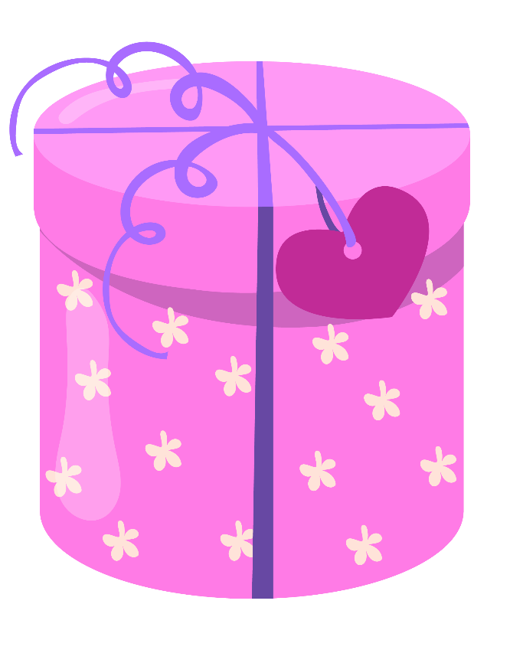








Slide 3
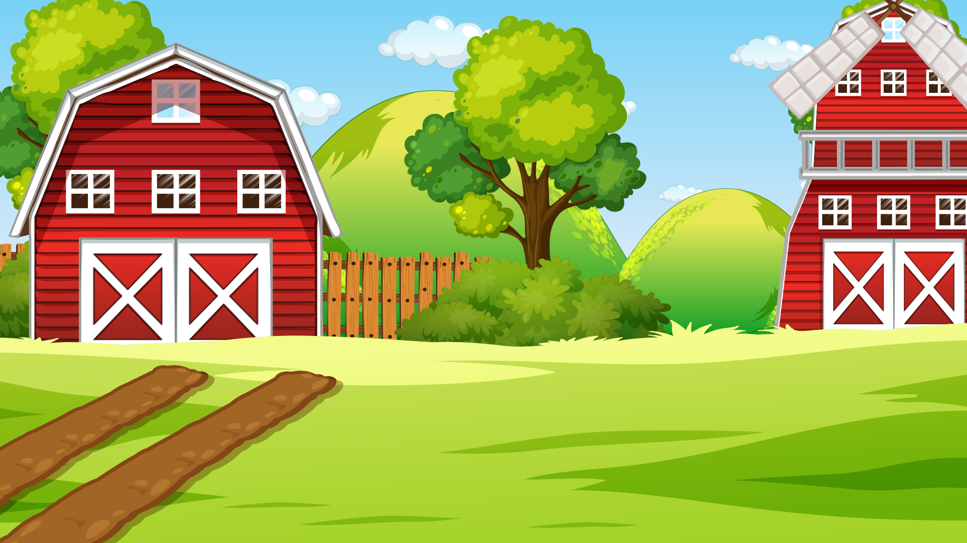



1. ĐỂ THỂ HIỆN SỰ HAM HỌC HỎI CHÚNG TA CẦN ?
A. ĐI HỌC MUỘN
B. HAM ĐỌC SÁCH
C. ĂN THẬT NO

Slide 4
2. ĐÂU KHÔNG PHẢI LÀ BIỂU HIỆN SỰ HAM HỌC HỎI ?
A. NHỜ CHỊ LÀM BÀI TẬP GIÚP
B. THÍCH HOẠT ĐỘNG NHÓM
C. NHỜ CÔ GIÁO GIẢNG LẠI BÀI CHƯA HIỂU

Slide 5

Muốn biết phải hỏi
Muốn giỏi phải học.
(Tục ngữ)
Khi muốn biết một điều gì đó thì hãy chủ động hỏi và tìm hiểu. Còn muốn giỏi giang thì hãy cố gắng học tập và rèn luyện bản thân.

